Slide 1
Rastry/gridy w R

Slide 2
Co będziemy robić – dziś i jutro
Biblioteka raster – „gisy” w R
Biblioteka ncdf4 – obsługa formatu NetCDF
Raster+ncdf4 – kilka zadań

Slide 3
Raster? Grid?
Raster – przestrzenna (geograficzna) struktura danych, dzieląca obszar na regularne komórki (cells lub pixels).
Każda komórka może przechowywać jedną lub więcej wartości. → zmiana względem „tradycyjnego” GIS
Raster == grid != wektor
http://planet.botany.uwc.ac.za/

Slide 4
Biblioteka raster
Do pracy z danymi rastrowymi:
Tworzenie nowych
Czytanie istniejących (bardzo różne formaty, w tym netcdf)
Manipulacja/obliczenia
Zapis do zewnętrznych formatów
Dostęp do:
Algebry map
Wielu funkcji znanych z systemów GIS

Slide 5
Biblioteka raster
Mocne strony:
Nie musi czytać warstw do pamięci operacyjnej – bardzo ważne w przypadku dużych warstw (wysoka rozdzielczość czasowa/przestrzenna)

Slide 6
Klasy obiektów
S4:
RasterLayer
RasterBrick
RasterStack
Ogólnie: Raster*

Slide 7
RasterLayer
Obiekt z jedną warstwą
Zawsze przypisane parametry geometryczne:
Liczba kolumn i wierszy
Skrajne współrzędne (bounding box)
Układ współrzędnych
Opcjonalnie - plik źródłowy (skąd czytaliśmy dane)

Slide 8
RasterStack i RasterBrick
Wiele wartości przypisanych do jednej komórki
Czemu dwa różne typy:
RasterBrick – łączony tylko z jednym plikiem
RasterStack – zbudowany z wielu plików (lista obiektów RasterLayer)
RasterBrick – może być bardziej efektywny w przetwarzaniu
Metody dla RasterBrick i Stack są zwykle jednakowe
gis.stackexchange.com
Notes:
Komórka zdefiniowana przez współrzędne, dodatkowy wymiar, np. czas

Slide 9
Budujemy obiekty Raster*
RasterLayer – utworzony od „zera” za pomocą raster()
Raster() – domyślnie:
Globalny
Lat/lon
1 deg x 1 deg
Zmiana domyślnych parametrów – przez konfigurację funkcji raster()

Slide 10
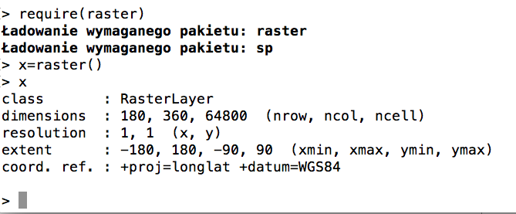
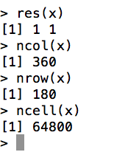
Przykład – budujemy RasterLayer
Sprawdź działanie funkcji: res(), ncol(), nrow() i ncell() w kontekście rastra x:

Slide 11
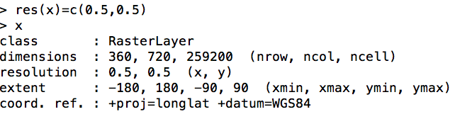
Modyfikacja geometrii
Na etapie tworzenia rastra – parametry funkcji raster()
Po utworzeniu rastra – funkcje nrow(), ncol() itp.
Ćwiczenie: zmień rozdzielczość x na 0.5 stopnia

Slide 12
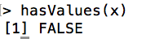
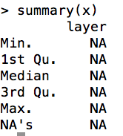
Co mamy teraz?
Szkielet warstwy rastrowej – informacje o geometrii
Nie mamy danych:
Większość funkcji R da się ”namówić” do współpracy z Raster*

Slide 13
Jak wypełnić raster danymi?
Wiele różnych sposobów:
Dane z pliku
Dane z obiektu R
Generator liczb losowych itp

Slide 14
Ćwiczenie
Utwórz nowy obiekt rastrowy x, o wielkości 10 x 10 gridów
Skorzystaj z funkcji values(). Przypisz wszystkim komórką liczby losowe, wygenerowane za pomocą runif(ncell(x)).
Skorzystaj z summary(), wyświetl statystyki dla warstwy rastrowej
Skorzystaj z plot(), narysuj warstwę rastrową

Slide 15
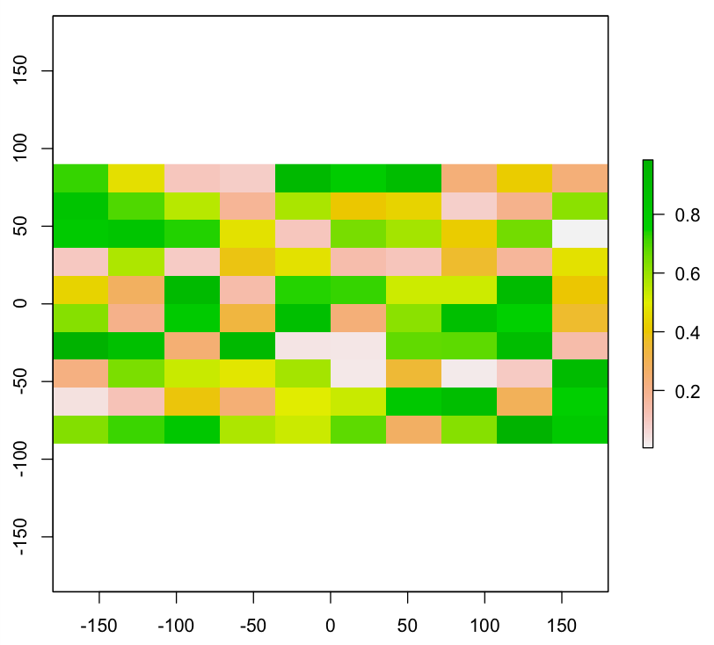
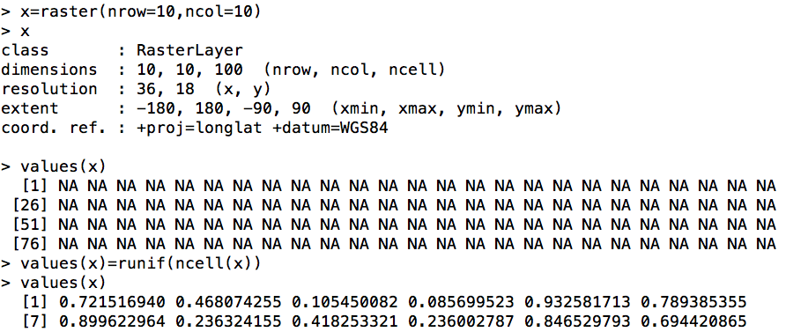
Ćwiczenie - wynik

Slide 16
Podsumowanie - podstawy
Trzy typy obiektów: RasterLayer, RasterStack, RasterBrick
Różne sposoby tworzenia obiektów: funkcje raster(), stack() i brick()
Domyślnie – układ WGS84, raster globalny
Funkcje sprawdzające parametry warstwy: ncell(), nrow(), ncol(), values()
Rysowanie warstwy: plot() lub image()

Slide 17
Praktyka – zwykle czytamy dane z pliku
Przykładowy plik: dem250.tif
Wczytaj plik korzystając z funkcji raster()
Sprawdź parametry warstwy (układ współrzędnych, rozdzielczość itp.)
Wyświetl podstawowe statystyki dla warstwy (min, max, średnia, mediana)
Narysuj warstwę

Slide 18
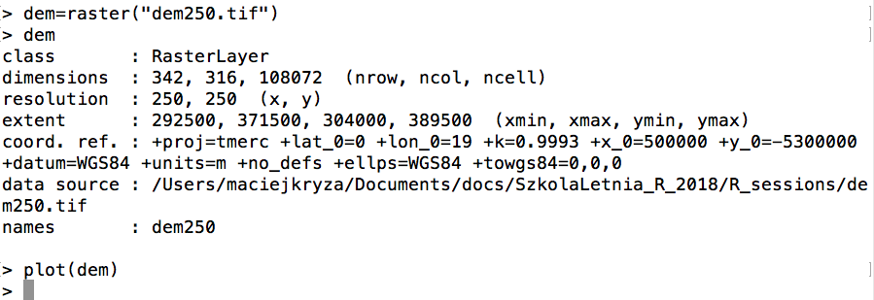
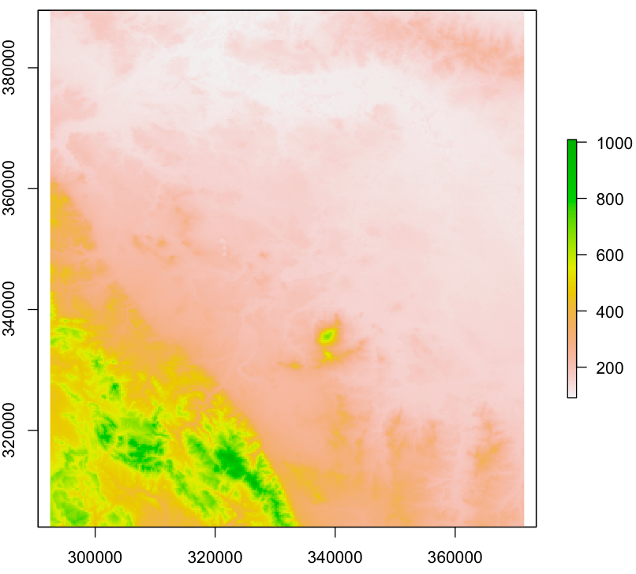
Ćwiczenie - wynik

Slide 19
Komplikujemy – RasterStack i RasterBrick
RasterLayer – jedna warstwa
RasterStack/Brick – jedna lub więcej warstw rastrowych z jednakową geometrią
Operacje na RasterLayer i RasterStack/Brick są zwykle takie same

Slide 20
Tworzenie RasterStack/Brick
Wczytanie obiektu multi-layer z pliku (np. netcdf – jutro!)
Połączenie kilku obiektów RasterLayer w Stack/Brick

Slide 21
Ćwiczenie
Utwórz trzy obiekty RasterLayer() o wielkości 10x10 gridów
Przypisz im losowe wartości
Skorzystaj z funkcji stack() i połącz je w jeden obiekt o nazwie rstack
Narysuj rstack, wyświetl jego właściwości oraz summary()
Analogicznie zbudujemy RasterBrick() korzystając z brick()
Notes:
Dalej nazywam r1, r2 i r3

Slide 22
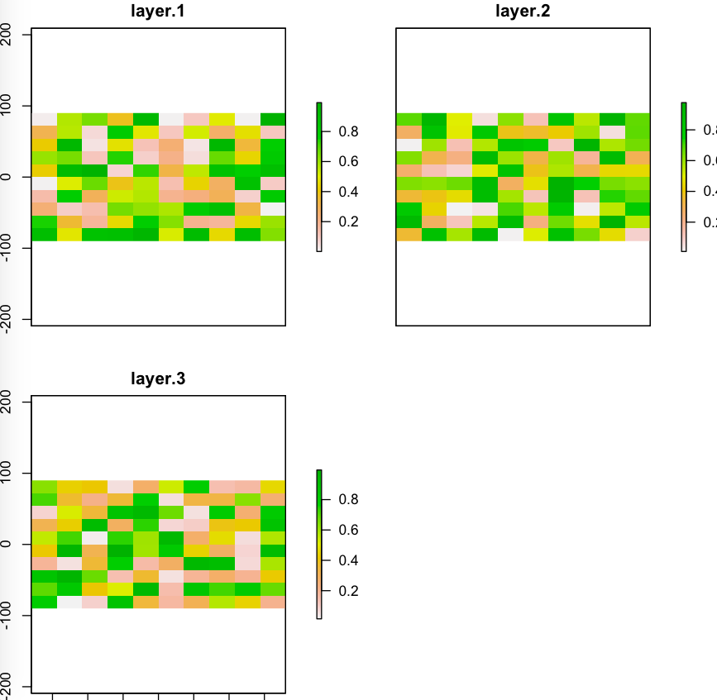
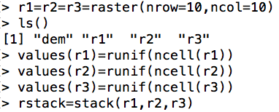
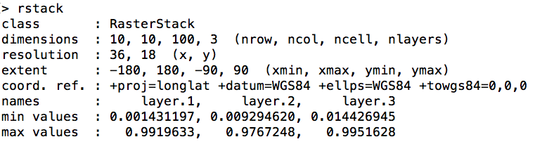
Ćwiczenie - wynik

Slide 23
„Wyciąganie” warstw z obiektów multi-layer
Zawsze możemy wybrać warstwy (podzbiór np. zdefiniowany wg czasu) z obiektów stack i brick, korzystając z:
subset()
r=rstack[[1:2]]

Slide 24
Podsumowanie
Obiekty Raster* tworzone za pomocą:
Raster() - RasterLayer
Stack() lub brick() – RasterStack lub RasterBrick
Funkcje pozwalają utworzyć obiekt rastrowy „od zera”, lub wczytać obiekt (geometria i dane) z pliku.
Obsługiwane formaty zewnętrzne mogą zależeć od dodatkowych bibliotek (np. rgdal, netcdf itp.)
Z obiektami typu Raster* pracuje się (mniej więcej) tak, jak z prostszymi obiektami typu wektor czy data.frame – większość funkcji działa podobnie

Slide 25
Algebra rastrowa
Możliwe podstawowe operacje:
Algebraiczne: dodawanie, odejmowanie itp.
Logiczne: mniejszy, większy itp.
Możliwe stosowanie funkcji R, np. round, log, cos itd.
W przypadku funkcji czy operacji algebraicznych można łączyć obiekty Raster* z liczbami (pierwszym argumentem jest Raster)

Slide 26
Operacje arytmetyczne
Utwórz nowy obiekt RasterLayer, 10 x 10 gridów, nazwij go r
Przypisz mu wartości od 1 do liczby komórek – skorzystaj z ncell()
Wykonaj operacje:
s = r + 10
s = sqrt(s)
s = s * r + 5
r[] = runif(ncell(r))
r = round(r)
r = r == 1
Za każdym razem sprawdzaj efekt – wyświetl wynik, podsumowanie itp.

Slide 27
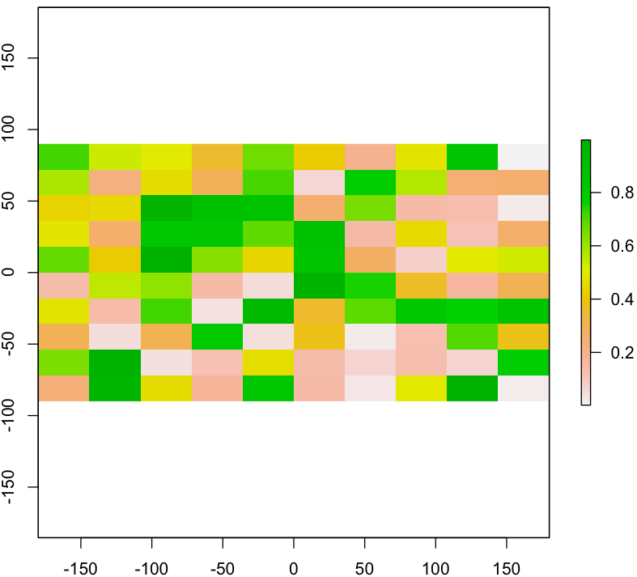
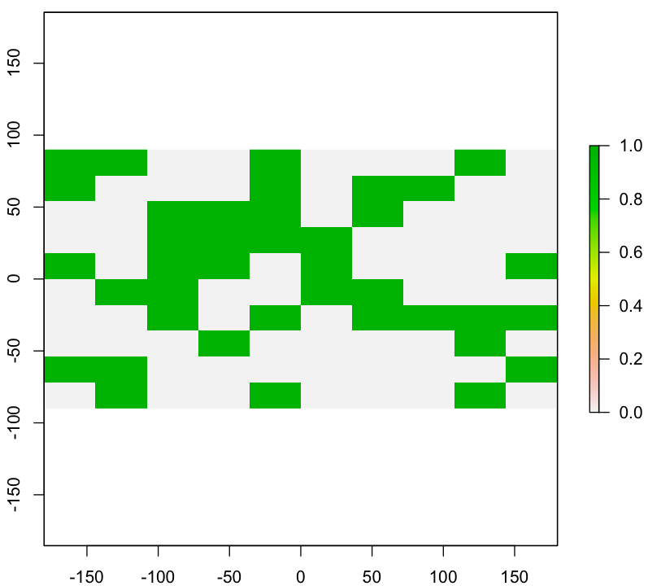
r=runif(ncell(r))
r=round(r)
r=r==1
Jaka jest różnica między 2 a 3 rastrem?

Slide 28
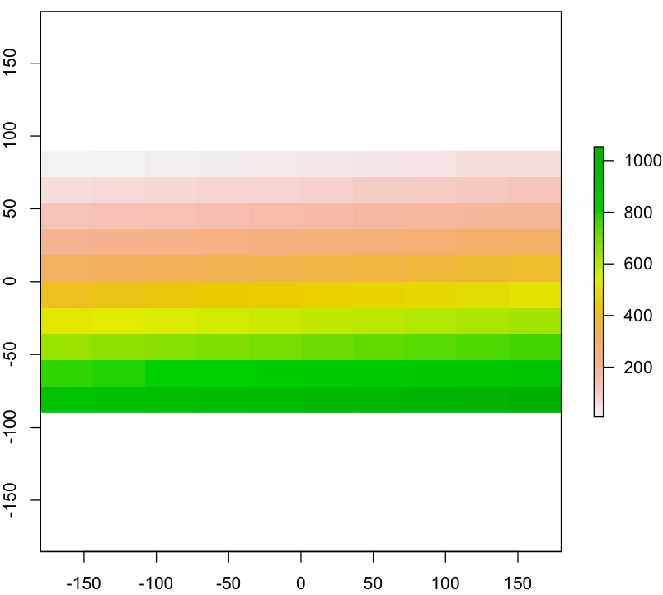
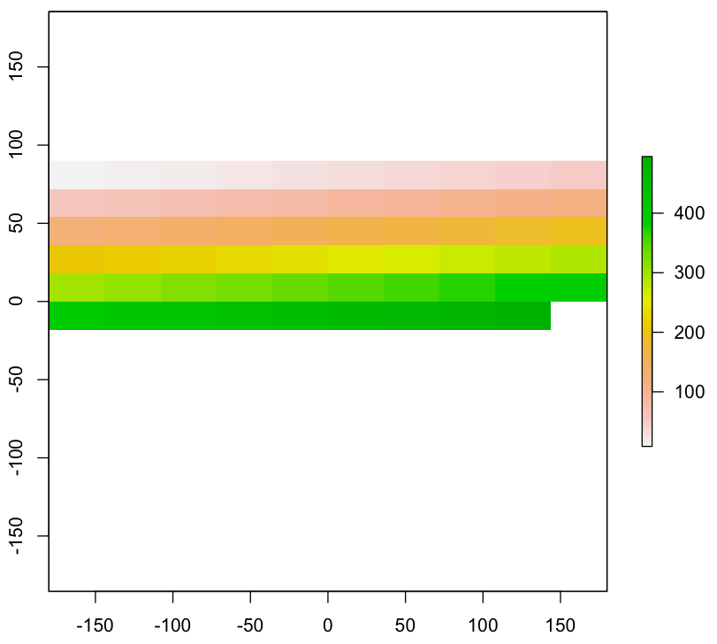
Zastępowanie wartości
Działa podobnie, jak w innych obiektach R, np.:
s[s>50] = NA

Slide 29
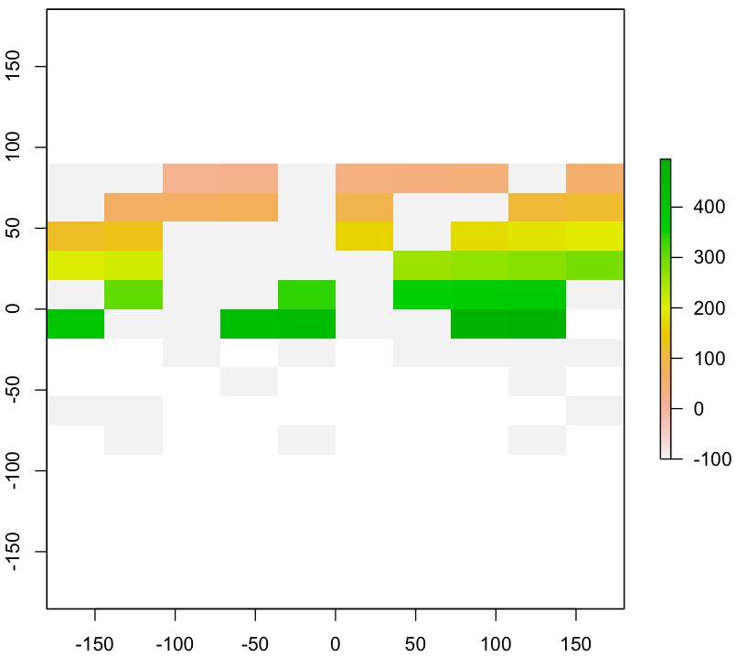
Zastępowanie wartości
s[r] = -100 #r ma wartości true/false

Slide 30
Operacje na kilku warstwach rastrowych
Rastry muszą mieć tą samą rozdzielczość
Nie muszą mieć tego samego zakresu przestrzennego (extent) – jeśli jest różny, zwracana jest intersekcja
Operacje na obiektach typu multi-layer:
Jeśli w rachunkach obiekty z różną liczbą warstw – „krótszy” jest używany wielokrotnie, np.: (a1, a2, a3, a4) * (b1, b2) = (a1b1, a2b2, a3b1, a4b2)

Slide 31
Ćwiczenie – arytmetyka na RasterStack
Utwórz rastry (5x5) a1, a2, a3 i a4, przypisz im wartości odpowiednio 1, 2, 3, 4
Zbuduj obiekt RasterStack a z rastrów a1 .. a4
Utwórz rastry (5x5) b1 i b2, przypisz im wartości odpowiednio 0.5 i 1.0
Zbuduj obiekt RasterStack b z rastrów b1 i b2
Wykonaj działanie i przeanalizuj wynik:
c = a * b

Slide 32
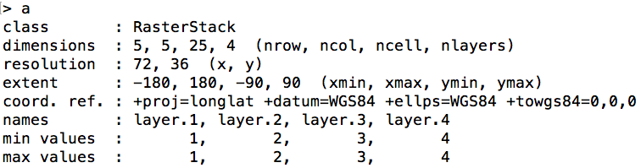
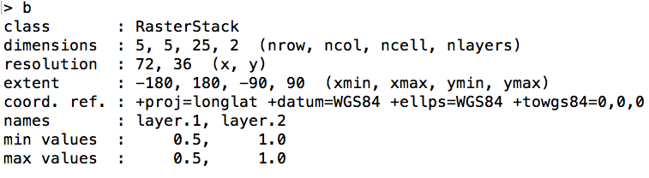
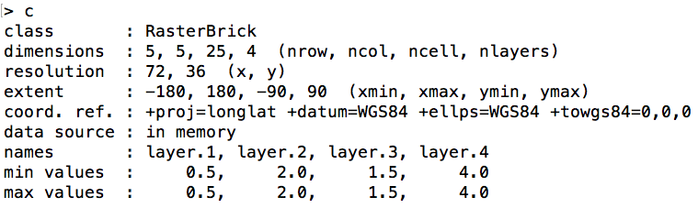
Ćwiczenie - wynik

Slide 33
Funkcje podsumowujące
Min(), max(), mean(), sum(), range() itp. – zawsze zwracają obiekt typu RasterLayer
Wartość zwracana przez funkcję – obliczona na podstawie wszystkich komórek, tworzących obiekt (nie indywidualnych warstw, w przypadku RasterStack/Brick)
cellStats(Raster*,statystyka) – podsumowuje indywidualne warstwy

Slide 34
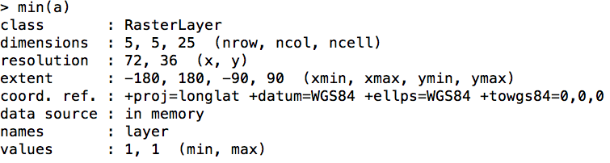
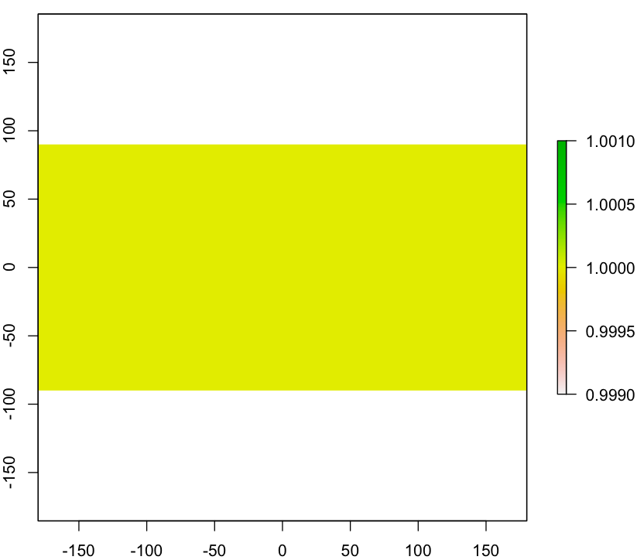
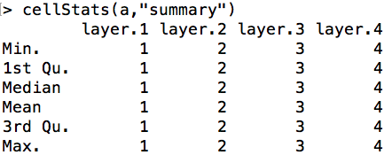
Ćwiczenie
Korzystając z obiektów rastrowych a i b z poprzedniego zadania, sprawdź działanie funkcji:
Min()
Max()
cellStats()

Slide 35
Podsumowanie
Podstawowe operacje (dodawanie, odejmowanie, operacje logiczne) – bardzo podobne do realizowanych na „zwykłych” obiektach R
Nieco inne działanie funkcji podsumowujących:
Zwracają raster
Pracują na wszystkich gridach obiektu, bez rozbicia na warstwy
Statystyki dla indywidualnych warstw obiektów RasterStack/Brick: cellStats()

Slide 36
High level functions…

Slide 37
Funkcje „high level”
Funkcje zwykle kojarzone z GIS, wspierające prace z danymi rastrowymi
Wspólna cecha funkcji – pierwszy argument to obiekt Raster*
Grupy funkcji:
Modyfikacja geometrii: crop(), trim(), merge(), (dis)aggregate(), resample(), projectRaster(), flip(), rotate()
Algebra rastrowa: overlay()
Różne obliczenia na RasterLayer/Brick/Stack: calc()
Reklasyfikacja: cut() reclassify()
Analiza sąsiedztwa (focal function): focal(), tylko dla RasterLayer()
Analiza odległości: distance(), pointDistance() itp.
Konfiguracja przestrzenna: clump(), area()
Konwersja wektor – raster rasterToPoints/Polygons

Slide 38
High-level functions - ćwiczenia
Przegląd głównych funkcjonalności
Przygotowanie do jutrzejszych ćwiczeń: raster + netcdf
Pracujemy na:
dem250.tif – wczytaj warstwę korzystając z raster(), zapamiętaj jako dem
emep_t2.tif – wczytaj warstwy, korzystając z brick(), zapamiętaj jako emep_t2
Wczytaj warstwy, zapoznaj się z ich cechami (geometria, liczba warstw itp.)

Slide 39
Docinamy raster - crop
Crop() – docina Raster* do wskazanego obszaru
Obszar wskazuje obiekt typu extent
Obiekt typu extent:
Tworzony przez zdefiniowanie bounding box i funkcję extent(), np.:
extent(c(0, 20, 0, 20))
Tworzony przez drawExtent

Slide 40

Crop() - ćwiczenie
Narysuj dem250
Skorzystaj z drawExtent i utwórz bounding box dla Ślęży
Dotnij dem250 do zdefiniowanego obszaru, korzystając z crop()
Narysuj wynik

Slide 41
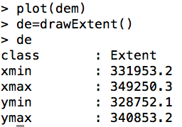
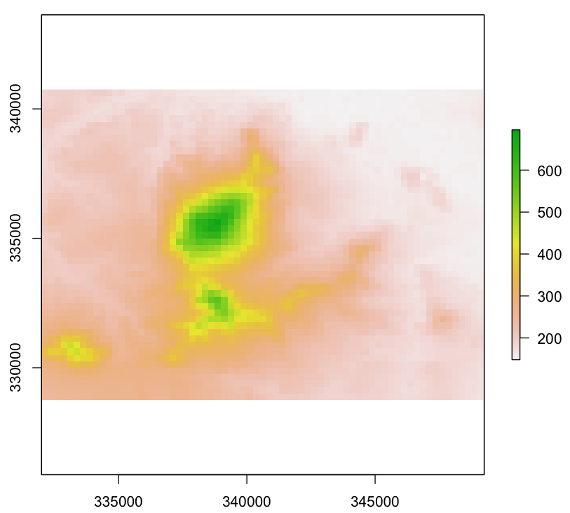
Crop() - wynik

Slide 42
Focal() – ruchome okno
Przypisuje komórce wartości obliczone przez wskazaną funkcję, której argumentami są wskazane rastry z sąsiedztwa danej komórki
Praktycznie dowolna funkcja wbudowana w R lub zdefiniowana przez użytkownika: function(). Funkcja musi pracować na wielu wartościach i zwracać jedną liczbę.
Sąsiedztwo – różne kształty, długość boku – liczba nieparzysta
focalWeight() – pomocne przy tworzeniu filtrów
Przykładowa składnia:
focal(x,w=matrix(1,3,3),fun=„mean”)

Slide 43
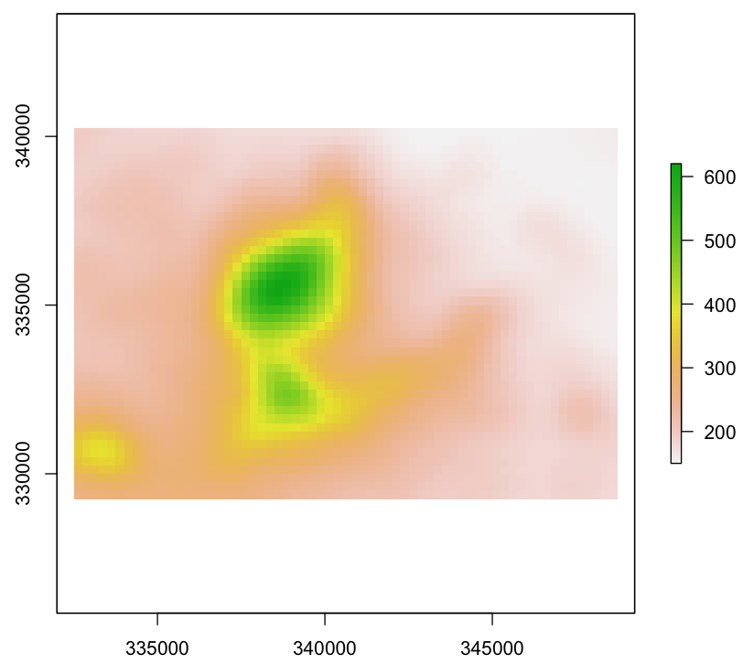
Focal() - ćwiczenie
Dla każdej komórki rastra sleza oblicz średnią arytmetyczną wysokość otoczenia
Otoczenie zdefiniuj jako kwadrat o boku 5 komórek rastrowych
Wyświetl wynik
Policz różnicę między rastrami

Slide 44
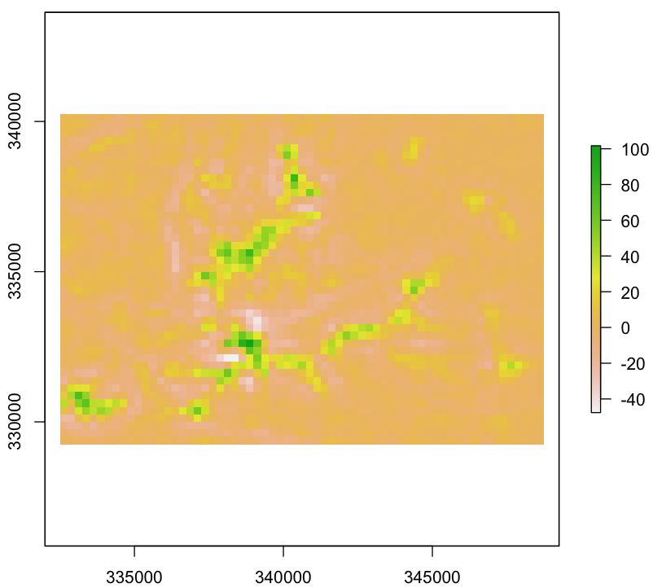
Focal() – różnica

Slide 45
Reclassify() - reklasyfikacja
Funkcja przypisuje nowe wartości warstwie rastrowej wg zadanych reguł reklasyfikacji
Składnia:
reclassify(x,rcl)
Przykład:
rc = reclassify(r, c(-Inf,0.25,1, 0.25,0.5,2, 0.5,+Inf,3))

Slide 46
Reclassify() - ćwiczenie
Sprawdź zakres zmienności wartości warstwy sleza
Wykonaj reklasyfikację wg schematu (klasy prawostronne domknięte):
<=250 – klasa 1
250 – 350 – klasa 2
350 – 450 – klasa 3
450 – 550 – klasa 4
>550 – klasa 5
Wyświetl wynik

Slide 47
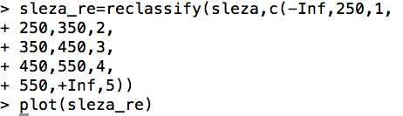
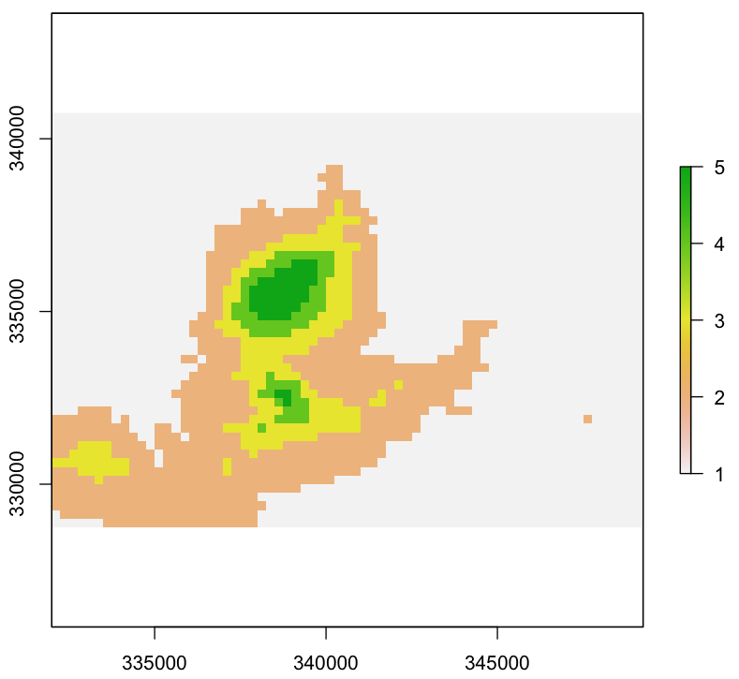
Reclassify() - wynik

Slide 48
Calc() – obliczenia na rastrach
Wykonuje obliczenia na rastrach w oparciu o wskazaną funkcję
Funkcja jest stosowana do każdej komórki
Jeśli pracuje z obiektem:
RasterLayer – zwraca RasterLayer
RasterStack/Brick:
Zwraca RasterLayer, jeśli używamy funkcji podsumowującej (np. mean)
Zwraca RasterStack/Brick, jeśli funkcja zwraca wiele wartości (np. quantile)
Często może być realizowana bardziej intuicyjnym zapisem i standardową notacją R

Slide 49
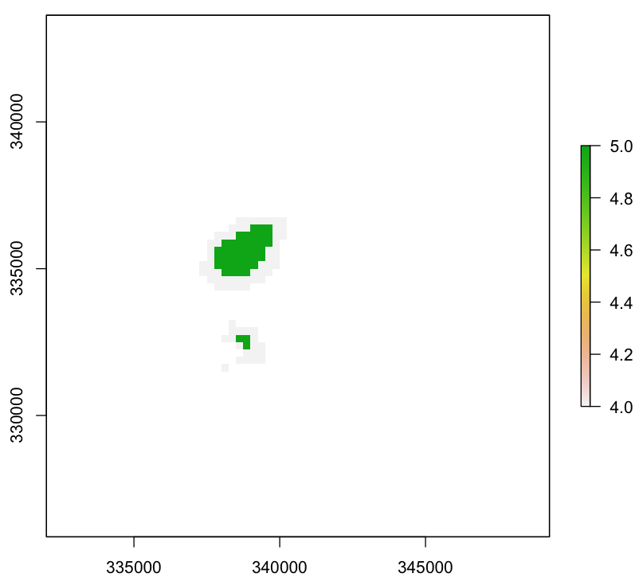
Calc() - RasterLayer
(Prawie) tożsame z:

Slide 50
Calc() - ćwiczenie
Na wynikową warstwę rastrową wstaw wartości z warstwy sleza, jeśli sleza_re>=4

Slide 51
Calc() – obiekty RasterBrick/Stack
Raster emep_t2 – informacja o średniej dobowej temperaturze powietrza z modelu EMEP
Warstwy dla całego roku 2015 (365), od 1 stycznia
Wybierz jako nowy obiekt pierwszych 31 warstw
Oblicz:
Średnią miesięczną temperaturę powietrza dla każdego oczka siatki
Zakres zmienności temperatury powietrza
Sprawdź strukturę wynikowych warstw, narysuj wyniki

Slide 52
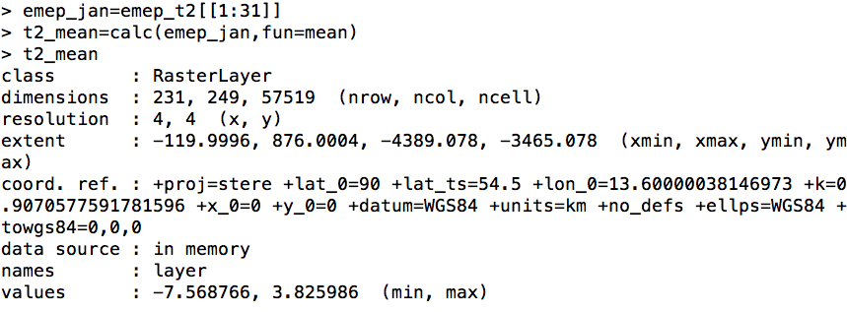
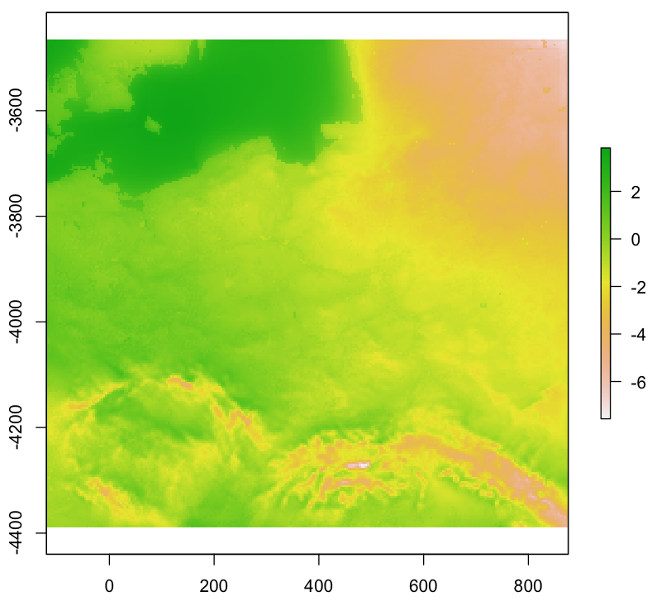
Ćwiczenie – średnia temperatura
Notes:
Zwrot – layer, poimimo tego, że wejściem jest brick

Slide 53
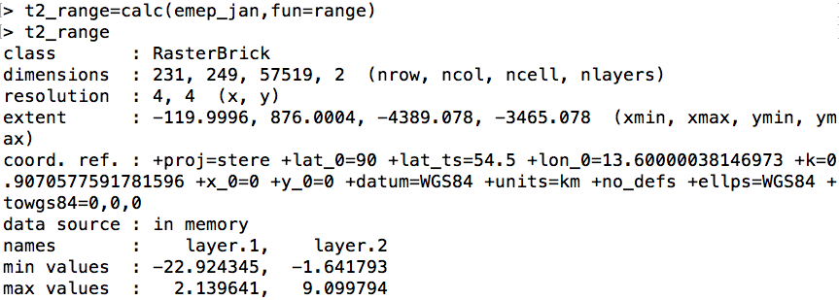
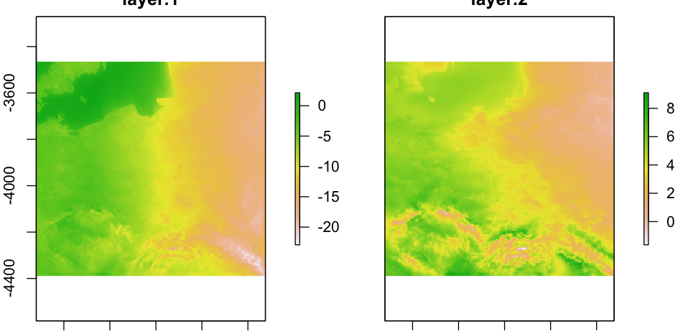
Ćwiczenie – zakres zmienności

Slide 54
Podsumowanie – high-level functions
Dodają do R funkcjonalność „gisową” dla rastrów
Pozwalają:
Modyfikować geometrię
Wykonywać obliczenia na jednej/wielu warstwach
Często funkcjonalność konkretnej funkcji może być również osiągnięta poprzez ”standardową” notację R

Slide 55
Funkcje podsumowujące
Znamy już cellStats()
Dodatkowe funkcje to m.in.:
Zonal() – podsumowanie jednego rastra wg stref zdefiniowanych przez drugi
Crosstab() - krostabulacja ;-)

Slide 56
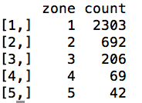
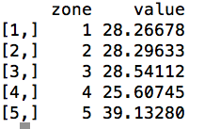
Zonal() - ćwiczenie
Oblicz odchylenie standardowe wysokości n.p.m (raster sleza) w strefach z warstwy sleza_re
Oblicz liczbę komórek w każdej ze stref
Skorzystaj z funkcji zonal(), sd(), count
Notes:
‚count’ w cudzyłów, wspomnieć o freq()

Slide 57
Podsumowanie – biblioteka raster
Dodanie funkcjonalności „gisowej” do pakietu statystycznego
Po co jak mamy ArcGIS?
Nie skaczemy między aplikacjami (eksport/import danych itp.)
Funkcjonalność biblioteki raster pod względem wykonywania analiz statystycznych jest tak duża, jak funkcjonalność samego R
Zrównoleglanie pracy – np. biblioteka paralel()
Brak konieczności wczytywania całego rastra o pamięci

Slide 58
Podsumowanie – biblioteka raster
Czego nie robiliśmy, a co jest:
Rysowanie, współpraca z innymi bibliotekami
Import/eksport
Konwersja raster-wektor

